Slide 1
FUNGSI DISKRIMINAN 2 KELOMPOK
Mukminati An’amallah K1311056
Nike Putri W K1311057

Slide 2
INTRO
Menurut Johnson and Wichern (1982), tujuan dari analisis diskriminan adalah untuk menggambarkan ciri-ciri suatu pengamatan dari bermacam-macam populasi yang diketahui, baik secara grafis maupun aljabar dengan membentuk fungsi diskriminan. Dengan kata lain, analisis diskriminan digunakan untuk mengklasifikasikan individu ke dalam salah satu dari dua kelompok atau lebih.

Slide 3
Tujuan Analisis Diskriminan
Mengetahui apakah ada perbedaan yang jelas antara kelompok pada variabel dependen. Bisa juga dikatakan untuk melihat perbedaan antara anggota grup 1 dengan grup 2.
Jika ada perbedaan, untuk mengetahui variabel bebas mana yang membuat perbedaan tersebut.
Membuat fungsi atau model diskriminan yang pada dasarnya mirip dengan persamaan regresi.
Melakukan klasifikasi terhadap objek (dalam terminology spss disebut baris), dan untuk mengetahui apakah suatu objek termasuk pada grup 1 atau grup 2 atau lainnya.

Slide 4
Asumsi danSampel
Sejumlah p variabel independen harus berdistribusi normal.
Matriks ragam-peragam variabel independen berukuran pxp pada kedua kelompok harus sama.
Tidak ada korelasi antar variabel independen.
Tidak terdapat data yang outlier pada variabel independen.

Slide 5
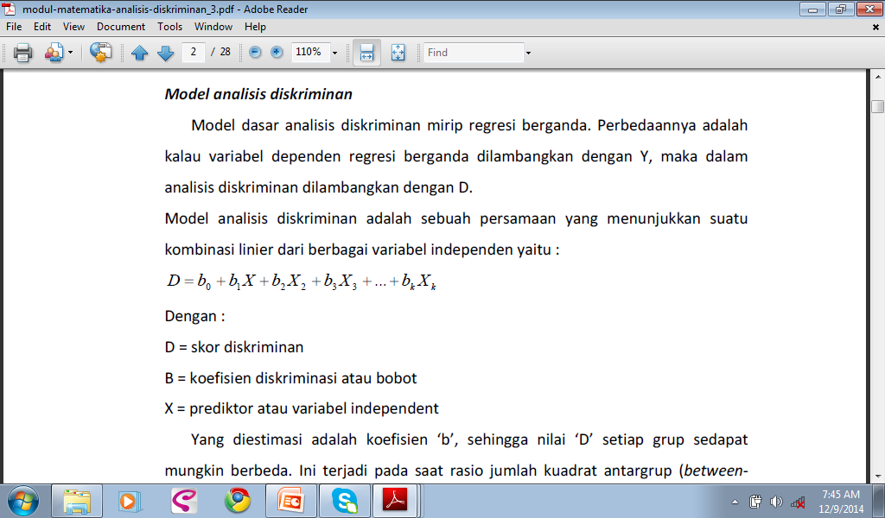
Model Diskriminan
Dengan :
D = skor diskriminan
b = koefisien diskriminasi atau bobot
X = prediktor atau variabel independent

Slide 6
Analisis Diskriminan 2 kelompok
Misalnya kita memiliki dua kelompok populasi yang bebas. Dari populasi 1 diambil secara acak contoh berukuran n₁ dan mempelajari p buah sifat dari contoh itu,
Demikian pula ditarik contoh acak berukuran n₂ dari populasi 2 serta mempelajari p buah sifat dari contoh itu.
Dengan demikian ukuran contoh secara keseluruhan dari populasi 1 dan populasi 2 adalah n = n₁ + n₂ .

Slide 7
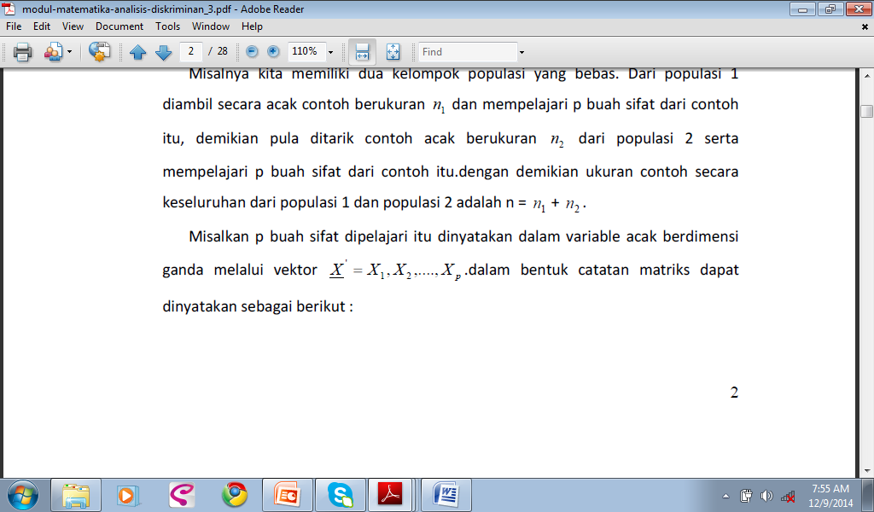


Misalkan p buah sifat dipelajari itu dinyatakan dalam variable acak berdimensi ganda melalui vektor
dalam bentuk matriks dapat dinyatakan sebagai berikut :

Slide 8
X₁
X₂
X_{p}
X₁
X₂
X_{p}
Kelompok 1
Kelompok 2

Slide 9
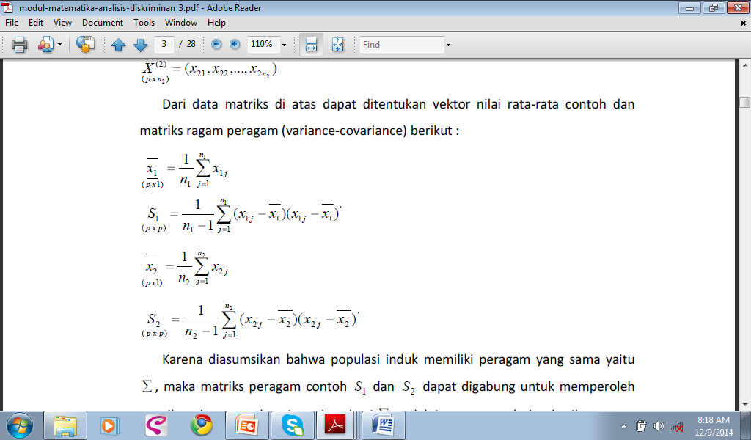
Dari data matriks sebelumnya dapat ditentukan vektor nilai rata-rata contoh dan matriks ragam peragam (variance-covariance) berikut

Slide 10
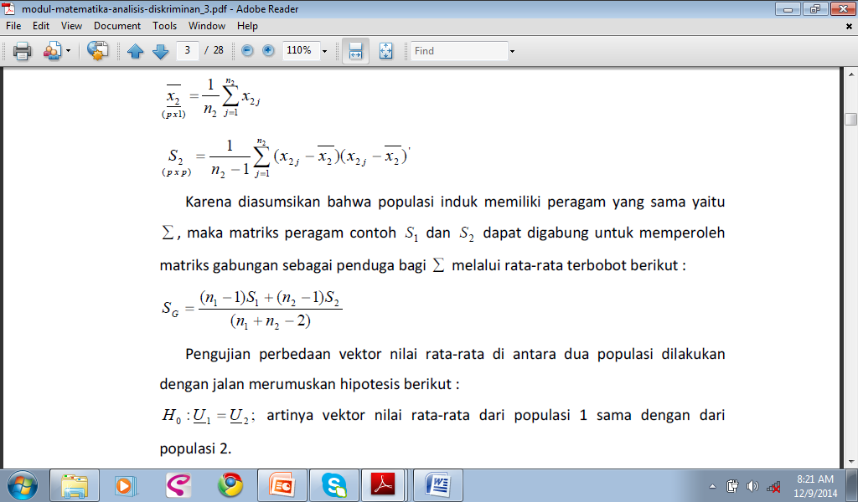
Karena diasumsikan bahwa populasi induk memiliki kovarian yang sama yaitu Σ , maka matriks kovarian S₁ dan S₂ dapat digabung untuk memperoleh matriks gabungan sebagai penduga bagi Σ melalui rata-rata:

Slide 11
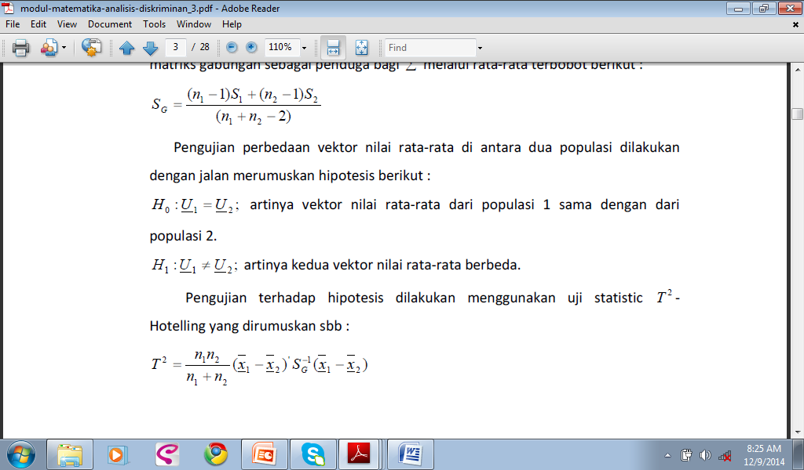
Pengujian perbedaan vektor nilai rata-rata di antara dua populasi dilakukan dengan jalan merumuskan hipotesis berikut :

Slide 12
Pengujian terhadap hipotesis dilakukan menggunakan uji statistic T² -Hotelling yang dirumuskan sbb :

Slide 13
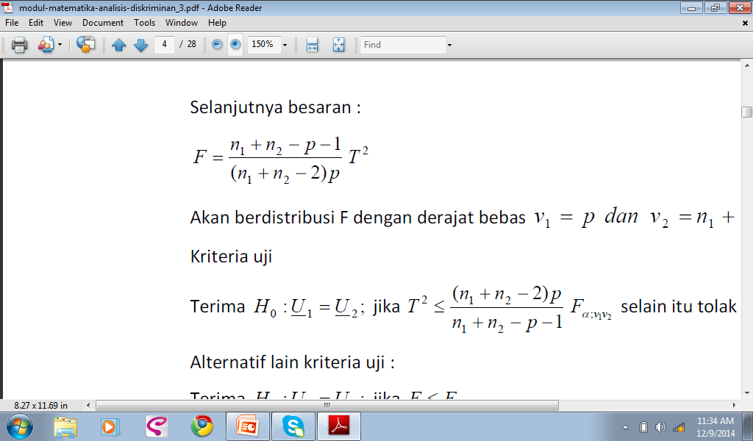
Selanjutnya besaran :
Akan berdistribusi F dengan derajat bebas
v₁ = p, v₂ = n₁ + n₂ –p – 1

Slide 14
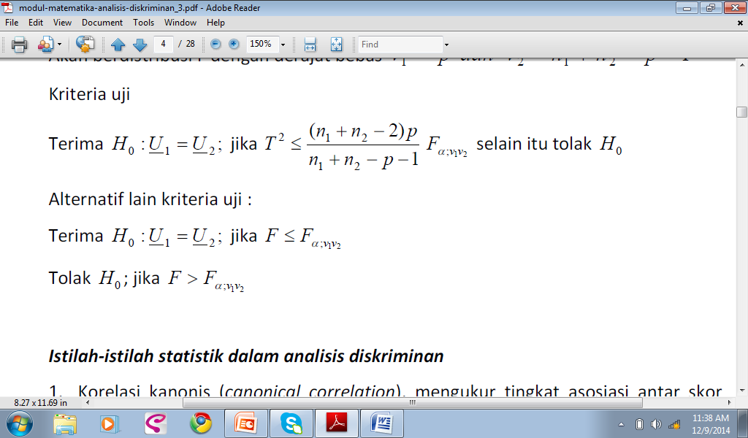
Kriteria Uji

Slide 15
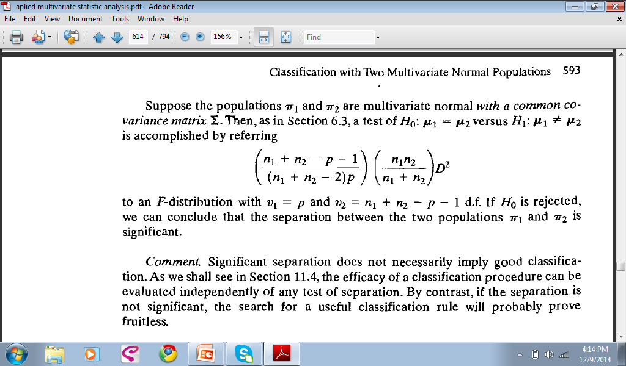
Catatan
Pada Johnson and Wichern (1982), Untuk menentukan kriteria uji menggunakan

Slide 16
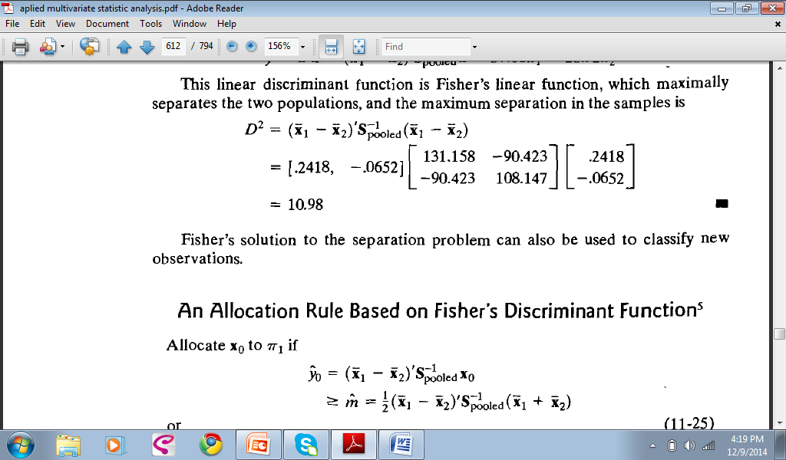
Hasil yang didapat akan sama, karena Hotelling Trace sendiri adalah
dan

Slide 17
Ringkasan Step Pengerjaan
Menentukan Hipotesis
Tentukan Tingkat Signifikansi
Komputasi Uji
  Mencari Rata-rata tiap kelompok
  Mencari Matriks Kovariansi
  Mencari Matriks Kovariansi Gabungan, Inverskan
  Hitung dengan Hotelling Trace
  Mencari F obs dengan Hotelling Trace
Menentukan DK
Keputusan Uji

Slide 18
Contoh Soal

